Slide 1
Programación Orientada a Objetos
Clase repaso de programación
Arreglos y Matrices

Slide 2

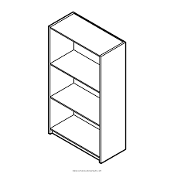
Variables
Vectores o Arreglos
Nombre: A1, Aux, Nombre
Aux[0]
Aux[1]
Nombre + Posición
Aux[2]
Aux

Slide 3
Vectores o Arreglos
Según el uso de memoria
Estáticos o dinámicos
Según el contenido
Homogéneos o Heterogéneos

Slide 4
Vectores o Arreglos
Índices numéricos
A[1], B[2]
Índices alfanuméricos
A[“a”], B[“equis”]

Slide 5
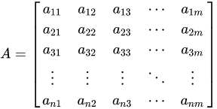
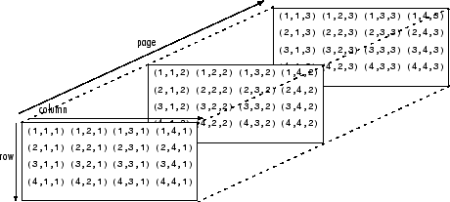
Matrices
Se accede a cada elemento por valores de fila y columna (para dos dimensiones).
A [x, y]
A [row, col, page]

Slide 6
Matrices
Se pueden implementar con un arreglo de arreglos
1
2
3
4
5
1
2
3
4
5
1
2
3
4
5
A[2][3][3]

Slide 7
Operaciones
En general requieren de una iteración
Se manipulan los componentes del arreglo
Existen operaciones para arreglos
Comparación
Adición
Sustracción
Sacar el último
Sacar el primero

Slide 8
Carga de un arreglo
Algoritmo Arr01
Dimension A(10);
para i <- 1 Hasta 10
Mostrar "ingrese valor ", i;
Leer A(i);
FinPara
FinAlgoritmo

Slide 9
Mostrar un Arreglo
Algoritmo Arr01
Dimension A(5);
para i <- 1 Hasta 5
Mostrar "ingrese valor ", i;
Leer A(i);
FinPara
para i <- 1 Hasta 5
Mostrar "valor ", i, ": ", A(i);
FinPara
FinAlgoritmo

Slide 10
Invertir un Arreglo
Algoritmo Arr01
Dimension A(6);
para i <- 1 Hasta 6
Mostrar "ingrese valor ", i;
Leer A(i);
FinPara
para i <- 1 Hasta 6/2
X <- A(i)
A(i) <- A(6-i-1)
A(6-i-1) <- A(i)
FinPara
FinAlgoritmo
Otras formas de hacerlo ?

Slide 11
Cargar una matriz
Algoritmo Arr01
Dimension A(5, 5);
para i <- 1 Hasta 5
para j <- 1 Hasta 5
Mostrar "ingrese valor ", i;
Leer A(i, j);
FinPara
FinPara
para i <- 1 Hasta 5
para j <- 1 Hasta 5
Mostrar "valor (", i, "; ", j, ") ", A(i, j);
FinPara
FinPara
FinAlgoritmo

Slide 12
Próxima Clase
Objetos

